Slide 1
软件工程学概述
Overview of
Software Engineering

Slide 2
软件危机
软件工程
软件生命周期
软件过程
小结

Slide 3
软件危机
软件工程
软件生命周期
软件过程
小结

Slide 4
软件危机
软件工程
软件生命周期
软件过程
小结

Slide 5
软件危机
产生
概念与表现
原因
解决途径

Slide 6
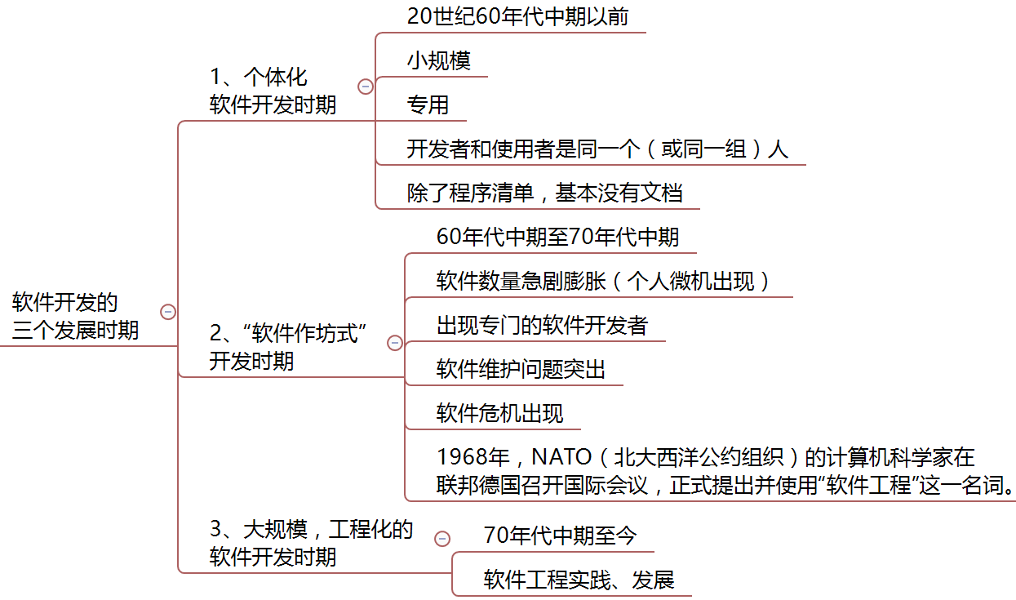
软件危机-产生

Slide 7
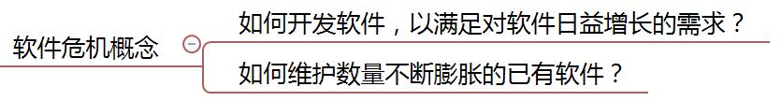
软件危机-概念

Slide 8
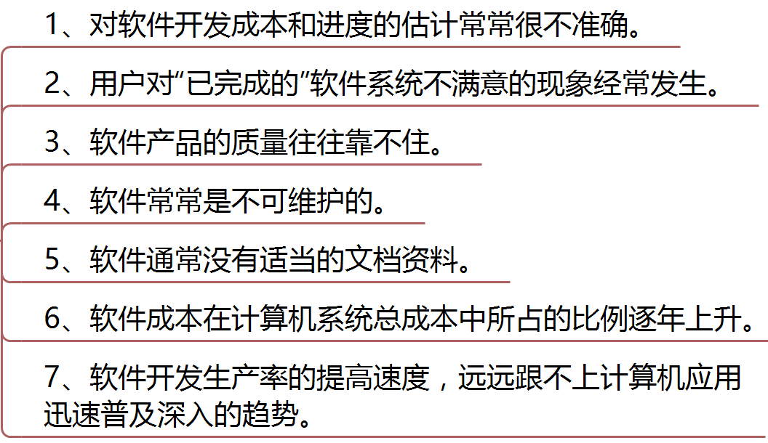
软件危机-表现

Slide 9
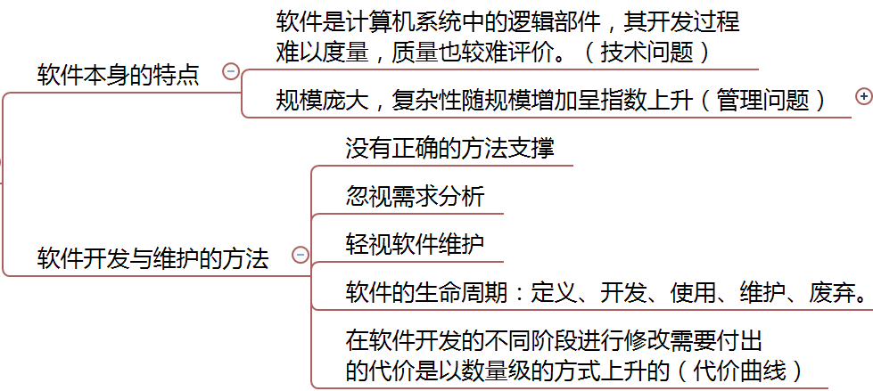
软件危机-产生原因

Slide 10
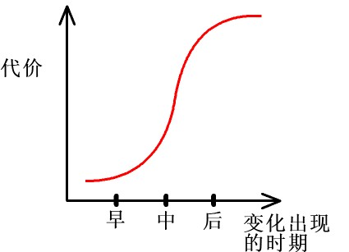
软件危机-产生原因

Slide 11
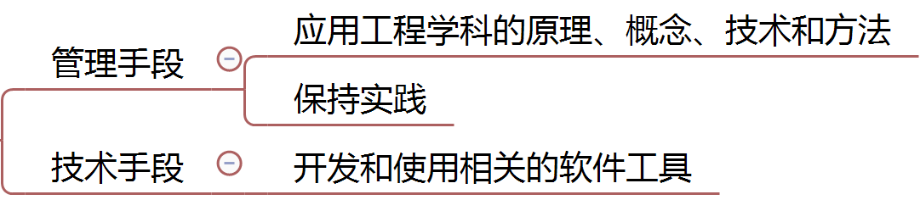
软件危机-解决途径

Slide 12
软件危机
软件工程
软件生命周期
软件过程
小结

Slide 13
软件工程
软件工程是指导计算机软件开发和维护的一门工程学科。采用工程的概念、原理、技术和方法来开发与维护软件，把经过实践考验而证明正确的管理技术和当前能够得到的最好的技术方法结合起来，以经济的开发出高质量的软件并有效的维护它，这就是软件工程。

Slide 14
软件工程-7条本质特性
本质特征（忽视会导致软件开发失败）
1、软件工程关注于大型程序的构造
2、软件工程的中心课题是控制复杂性
3、软件经常变化
4、开发软件的效率非常重要
5、和谐的合作是开发软件的关键
6、软件必须有效支持它的用户
7、在软件工程领域是由具有一种文化（知识）背景的人替具有另一种文化（知识）背景的人创造产品

Slide 15
软件工程-基本原理
基本原理（确保软件产品质量和开发效率的原理的最小集合）
1、用分阶段的生命周期计划严格管理
2、坚持进行阶段评审
3、实行严格的产品控制（基准配置管理）
4、采用现代程序设计技术
5、结果应能清楚的审查
6、开发小组的人员应该少而精
7、承认不断改进软件工程实践的必要性

Slide 16
软件工程方法学
通常把在软件生命周期全过程中使用的一整套技术方法的集合称为软件工程方法学（methodology），也称为泛型（paradigm）。

Slide 17
软件工程方法学
三要素
方法：完成软件开发的各项任务的技术方法。
工具：为运用方法而提供的自动或半自动的软件工程支撑环境
过程：为了获得高质量的软件所需完成的一系列任务的框架，它规定了完成各项任务的工作步骤。

Slide 18
软件工程方法学
传统方法学
面向对象
方法学

Slide 19
软件危机
软件工程
软件生命周期
软件过程
小结

Slide 20
软件生命周期
问题定义
可行性研究
需求分析
总体设计
详细设计
编码和单元测试
综合测试
维护
软件开发
软件定义
软件维护

Slide 21
软件危机
软件工程
软件生命周期
软件过程
小结

Slide 22
软件过程
软件过程：为了获得高质量的软件所需完成的一系列任务的框架，它规定了完成各项任务的工作步骤。
过程定义了运用方法的顺序、应该交付的文档资料（软件配置）、为保证软件质量和协调变化所需要采用的管理措施，以及标志软件开发各阶段任务完成的里程碑。
通常使用生命周期模型（有归并和简化）简洁的描述软件过程。

Slide 23
瀑布模型
需求分析
验证
规格说明
验证
设计
验证
编码
测试
综合测试
传统的瀑布模型
维护

Slide 24
瀑布模型
需求分析
变化的需求
验证
验证
规格说明
验证
设计
验证
编码
测试
综合测试
实际的瀑布模型
维护

Slide 25
快速原型模型
快速原型
变化的需求
验证
验证
规格说明
验证
设计
验证
编码
测试
综合测试
快速原型模型
维护

Slide 26
增量模型（迭代模型）
需求分析
验证
规格说明
验证
针对每个构件，完成详细设计、编码和集成，经测试后交付给用户
概要设计
验证
维护

Slide 27
螺旋模型（风险模型）
风险分析
快速原型
风险分析
变化的需求
验证
验证
风险分析
规格说明
验证
风险分析
设计
验证
风险分析
编码
测试
风险分析
综合测试
简化的螺旋模型
维护

Slide 28
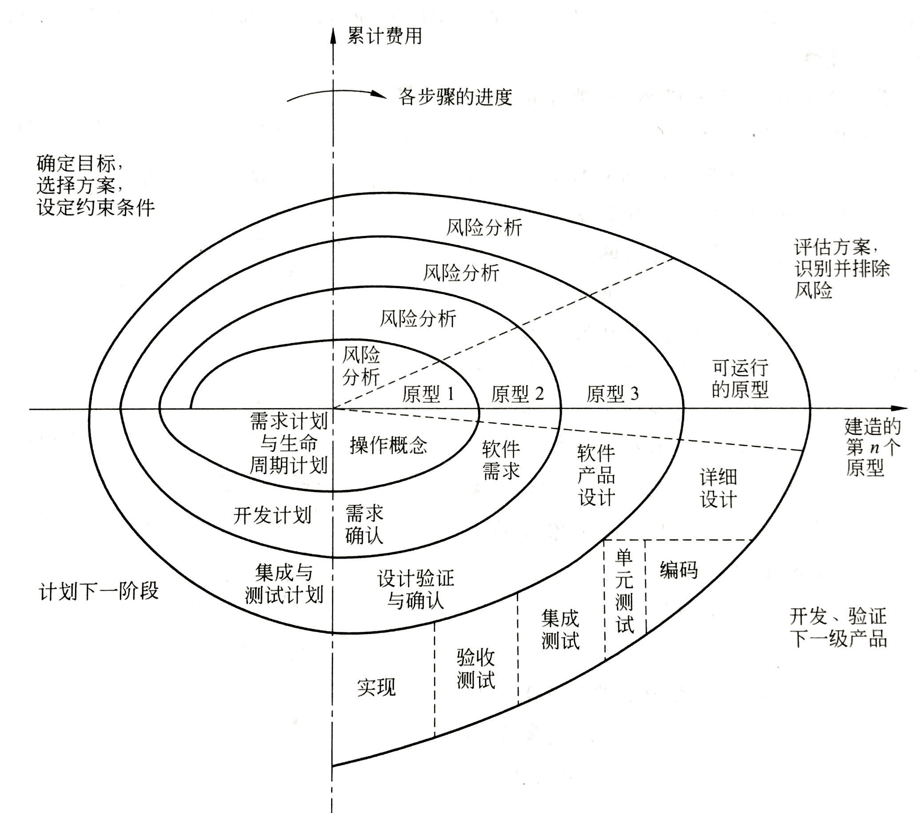
螺旋模型（风险模型）

Slide 29

螺旋模型（风险模型）
与熊共舞-软件项目风险管理
（Tom DeMarco, Timothy Lister）,2004

Slide 30
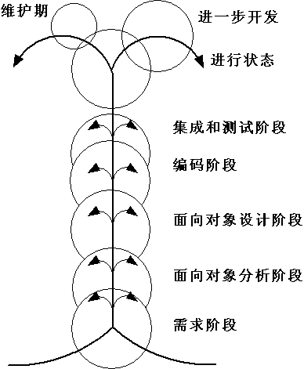
喷泉模型

Slide 31
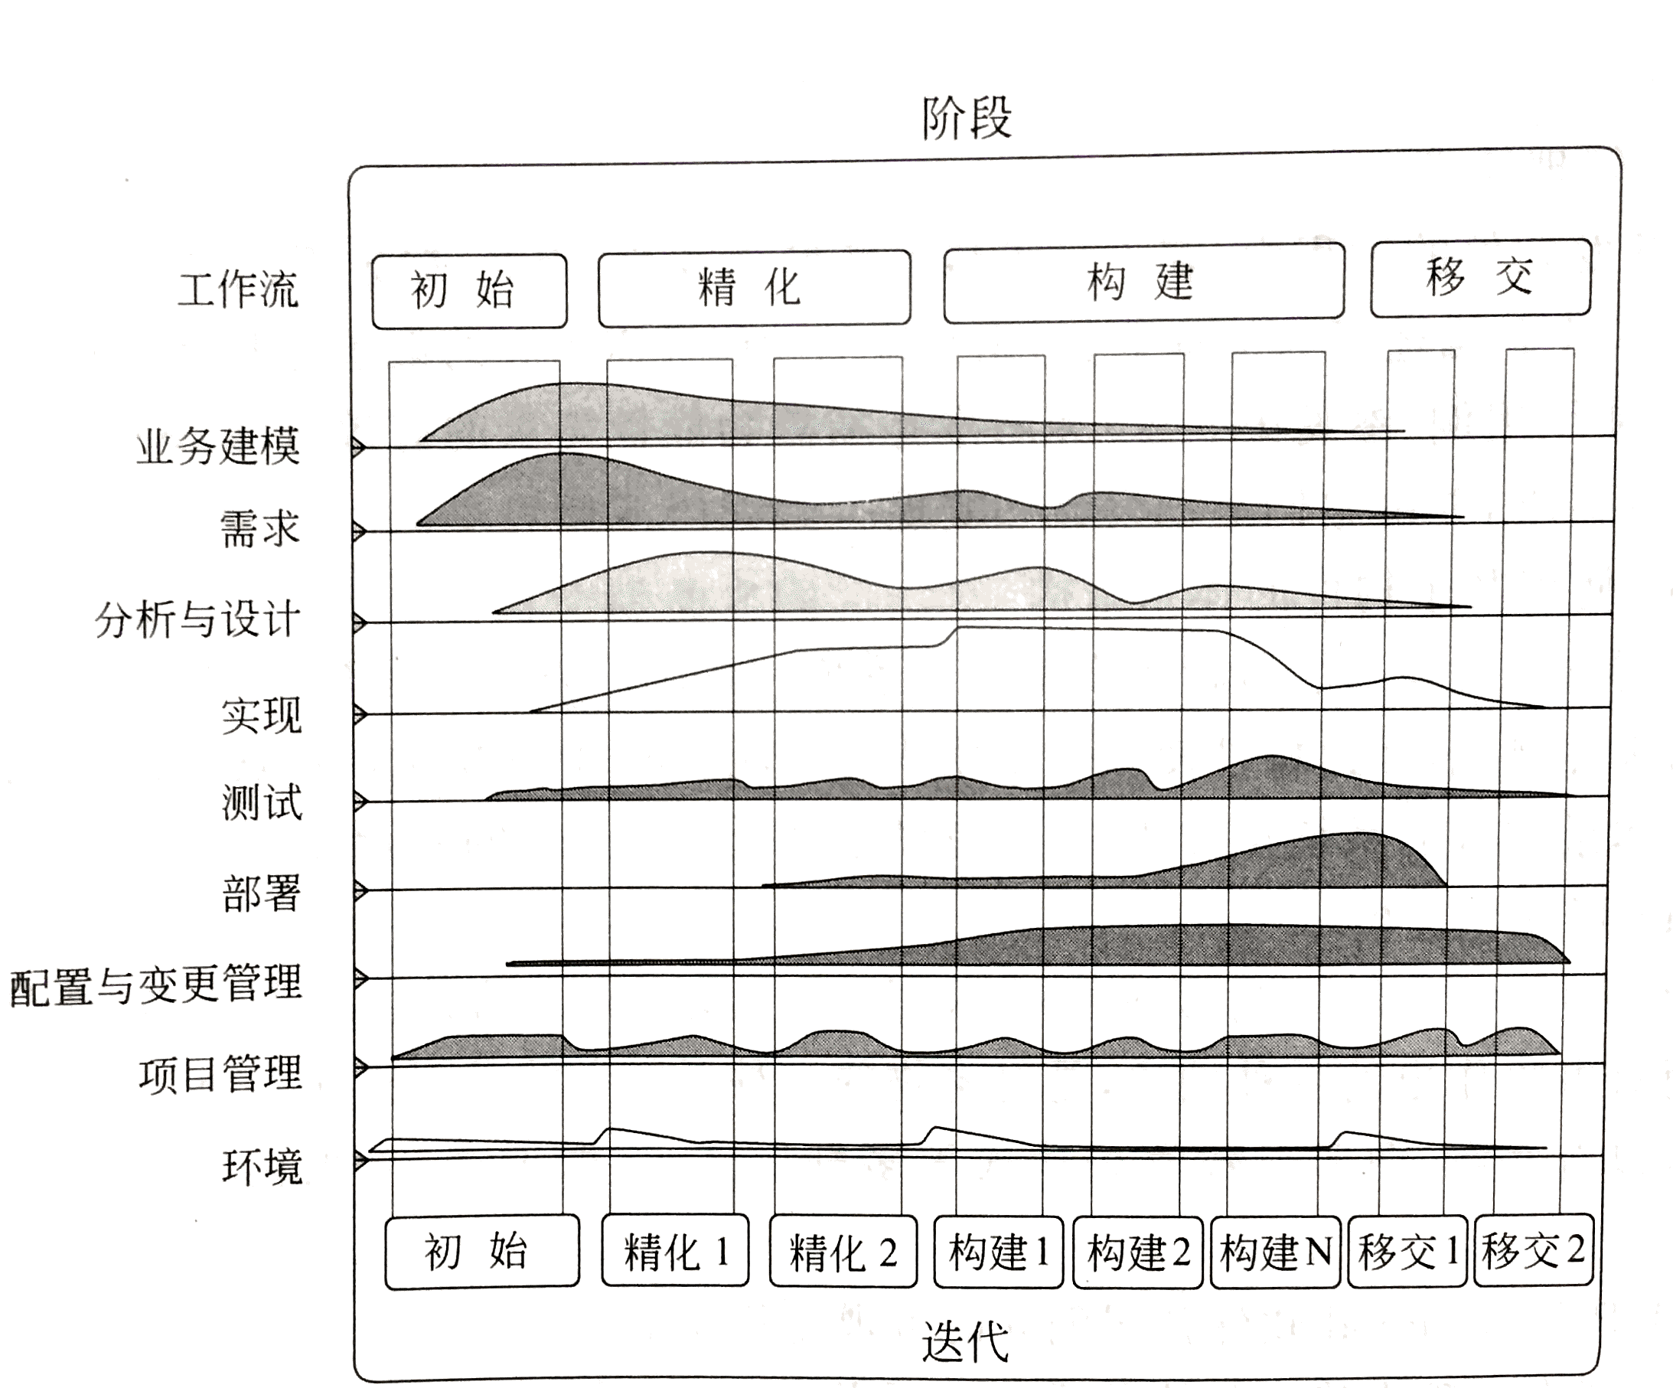
Rational统一过程

Slide 32
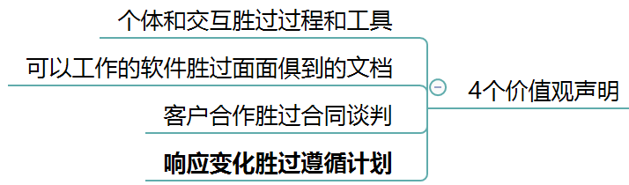
敏捷过程

Slide 33
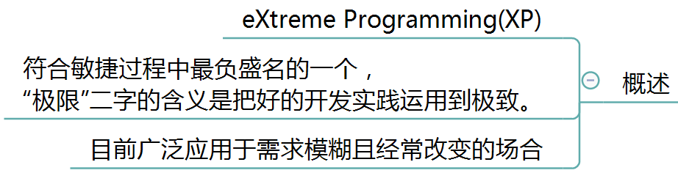
极限编程

Slide 34
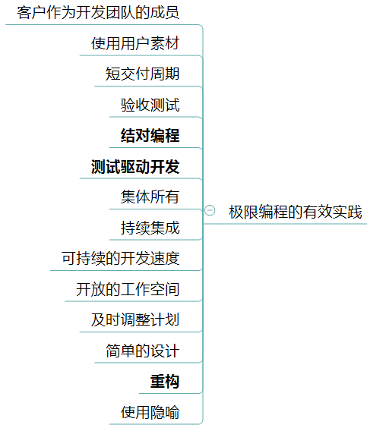
极限编程

Slide 35
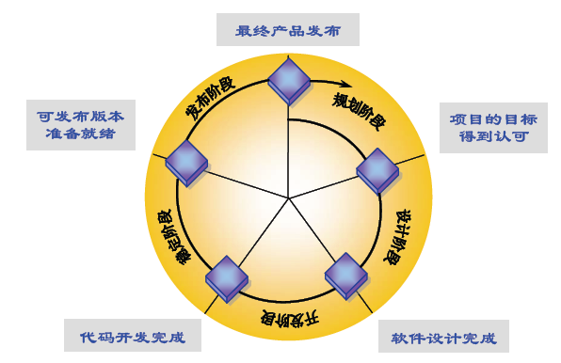
微软过程-生命周期划分和主要里程碑

Slide 36
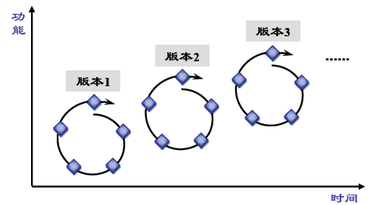
微软过程-生命周期模型

Slide 37
软件危机
软件工程
软件生命周期
软件过程
小结

Slide 38
小结
软件危机
软件工程（系统的、规范的、可度量的途径）
软件工程方法学（方法、工具和过程）
软件生命周期（8个阶段）
软件过程（瀑布模型、快速原型模型、增量模型、螺旋模型、喷泉模型）

Slide 39
软件危机
软件工程
软件生命周期
软件过程
小结

Slide 40
软件工程学概述
END

Slide 41
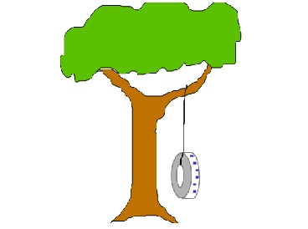
软件危机-表现
用户原来设想

Slide 42
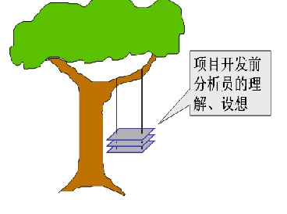
软件危机-表现
项目开发前分析员的理解、设想

Slide 43
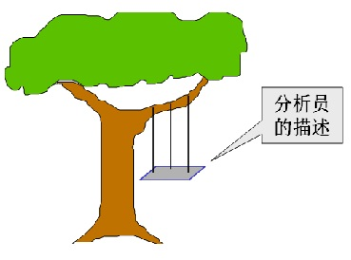
软件危机-表现
分析员的描述

Slide 44
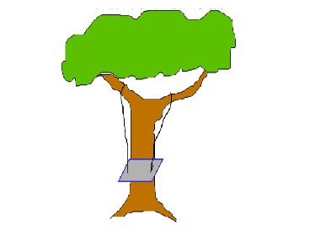
软件危机-表现
程序员做出的产品

Slide 45
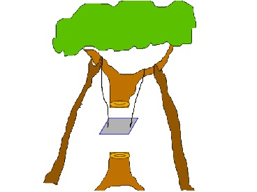
软件危机-表现
现场安装

Slide 46
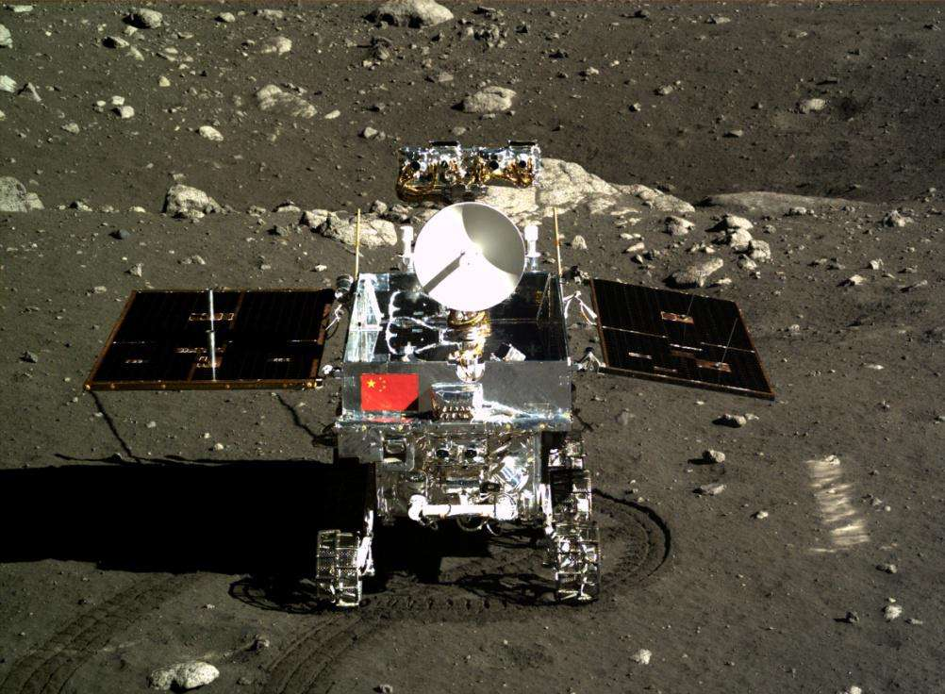
问题内在复杂性-月球车控制系统

Slide 47
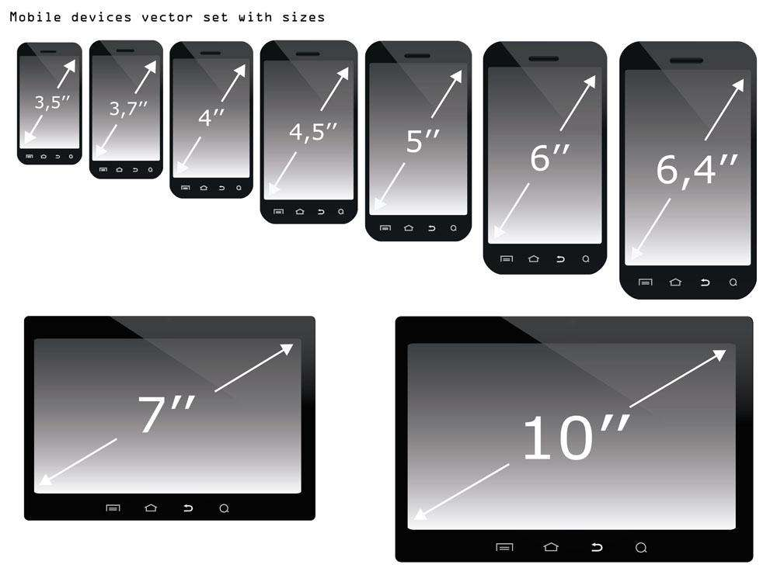
必须处理的大量细节-移动设备屏幕

